Slide 1
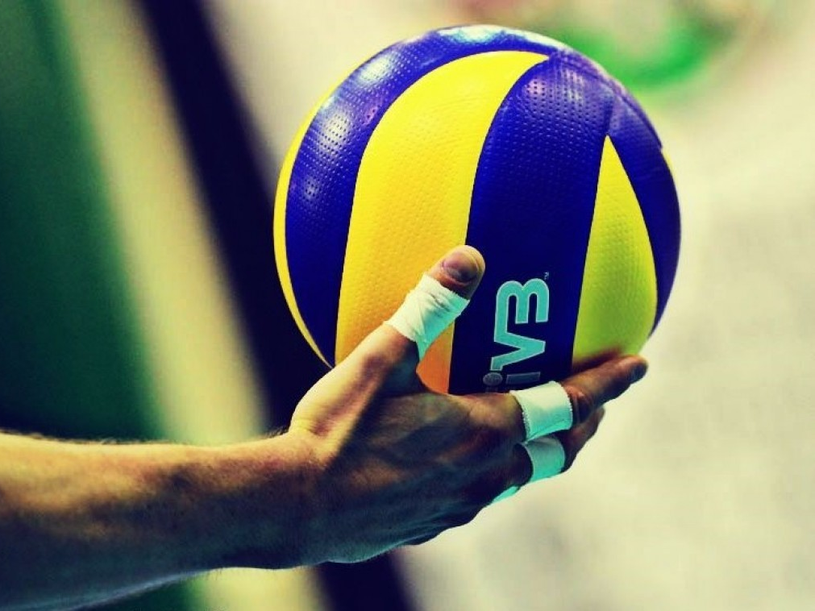
O ENSINO DO VOLEIBOL NA ESCOLA
Prof. João Ourique Fernandes

Slide 2
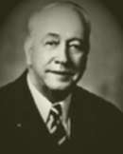
1. Origem, evolução e tendências de desenvolvimento da modalidade
HISTÓRIA DO VOLEIBOL
(ORIGEM DA MODALIDADE)
Em 1885, o professor de Educação Física William Morgan, do YMCA (Associação de Jovens Cristãos - ACM) em Massachusetts, nos Estados Unidos da América, criou uma modalidade desportiva que, devido ao seu toque no ar, foi aceite universalmente por “volley-ball”.
Esta modalidade surge da necessidade em criar uma atividade coletiva de competição que se desenvolvesse num espaço interior onde o mau tempo não prejudicasse constantemente a atividade dos Alunos e que não exigisse contacto físico. Assim, o professor Morgan, baseando-se no basquetebol, no basebol, no ténis e no andebol criou este novo jogo, denominando-o de “Minonette”, cujo objetivo consistia em fazer com que a bola, batida com as mãos e sem ser agarrada, tocasse o campo da equipa adversária.
As primeiras regras do novo jogo foram publicadas em 1886 em Nova Iorque, de onde se destacam o terreno de jogo ser dividido por uma rede, o número ilimitado de jogadores, o jogo ser disputado a nove pontos, sendo que para colocar a bola em jogo eram permitidos dois serviços, o número de toques na bola por equipa era ilimitado e a altura da rede era de 1,90 m e o terreno de jogo tinha uma área de 15,25 m por 7,62 m.
O jogo expandiu-se facilmente, sendo de salientar que na sua difusão, os núcleos internacionais em diversos países, da YMCA e as tropas Americanas durante a primeira e a segunda guerra mundiais, estacionadas na Europa e na Ásia, tiveram um papel muito importante.
Prof. João Ourique Fernandes

Slide 3
1. Origem, evolução e tendências de desenvolvimento da modalidade
HISTÓRIA DO VOLEIBOL EM PORTUGAL
O Voleibol, nos primeiros anos do Século XX, é introduzido nos programas de educação física das forças armadas americanas e estas trazem-no para a Europa, durante a 1ª Guerra Mundial.
Admite-se ter sido nos Açores o primeiro local onde se praticou a modalidade em Portugal, sabendo-se serem um ponto de passagem obrigatório para a Europa, em 1914.
Seria um micaelense, o Eng.º Augusto Cavaco, grande apaixonado do voleibol, que ao ir estudar para o Continente leva todo o entusiasmo pela modalidade, sendo, mais tarde intitulado como “ o pai do voleibol português”.
Em São Miguel a modalidade expande-se consideravelmente após a 2ª Guerra Mundial, com realce para Ponta Delgada, Povoação, Vila Franca e Maia. Os jogos muitas vezes disputados junto aos adros das Igrejas e após a missa contavam com considerável número de entusiastas e aderência maciça das populações das localidades. Com o surgimento do futebol nestas mesmas localidades, a paixão pelo voleibol foi esmorecendo.
A Associação de Voleibol de São Miguel é fundada a 9 de maio de 1984
Os Sócios fundadores da AVSM são Associação dos Antigos Alunos; Associação Desportiva da Vila; Associação Académica da Universidade dos Açores; Associação Cultural e Desportiva da Pontilha da Ribeira Grande; Casa do Povo da Relva; Grupo Desportivo da Fajã de Baixo; Escola Secundária Antero de Quental; e Polícia de Segurança Pública de Ponta Delgada.
Prof. João Ourique Fernandes

Slide 4
1. Origem, evolução e tendências de desenvolvimento da modalidade
HISTÓRIA DO VOLEIBOL
(DATAS DE REFERÊNCIA)
1948 – 1º Campeonato da Europa (vencido pela Checoslováquia)
1949 – 1º Campeonato do Mundo (vencido pela União Soviética)
1949 – 1º Campeonato da Europa em feminino (vencido pela União Soviética)
1964 - Voleibol participa pela primeira vez nos Jogos Olímpicos de Tóquio.
1998 – Introdução do Rally Point System (RPS) e do libero
2002 – 1º Campeonato do Mundo com limite de altura (185cm para homens, 175cm para mulheres)
Prof. João Ourique Fernandes

Slide 5
1. Origem, evolução e tendências de desenvolvimento da modalidade
ENTIDADES INTERNACIONAIS E NACIONAIS
Asian Confederation
North, Central American
and Carribean Confederation
European Confederation
South American
Confederation
African Confederation
Federação Portuguesa de Voleibol
Prof. João Ourique Fernandes

Slide 6
1.2. Aspetos demográficos e geográficos da prática
DADOS RECENTES DA MODALIDADE
Prof. João Ourique Fernandes

Slide 7
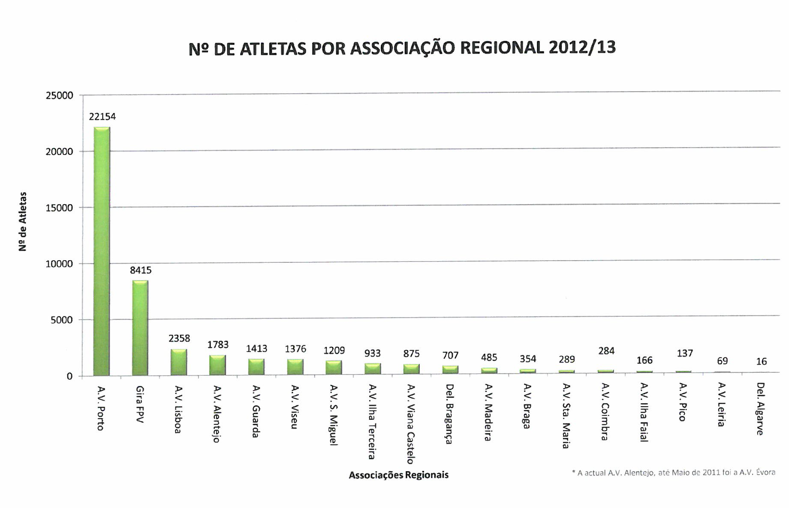
1.2. Aspetos demográficos e geográficos da prática
DADOS ATUAIS DA MODALIDADE
Prof. João Ourique Fernandes

Slide 8
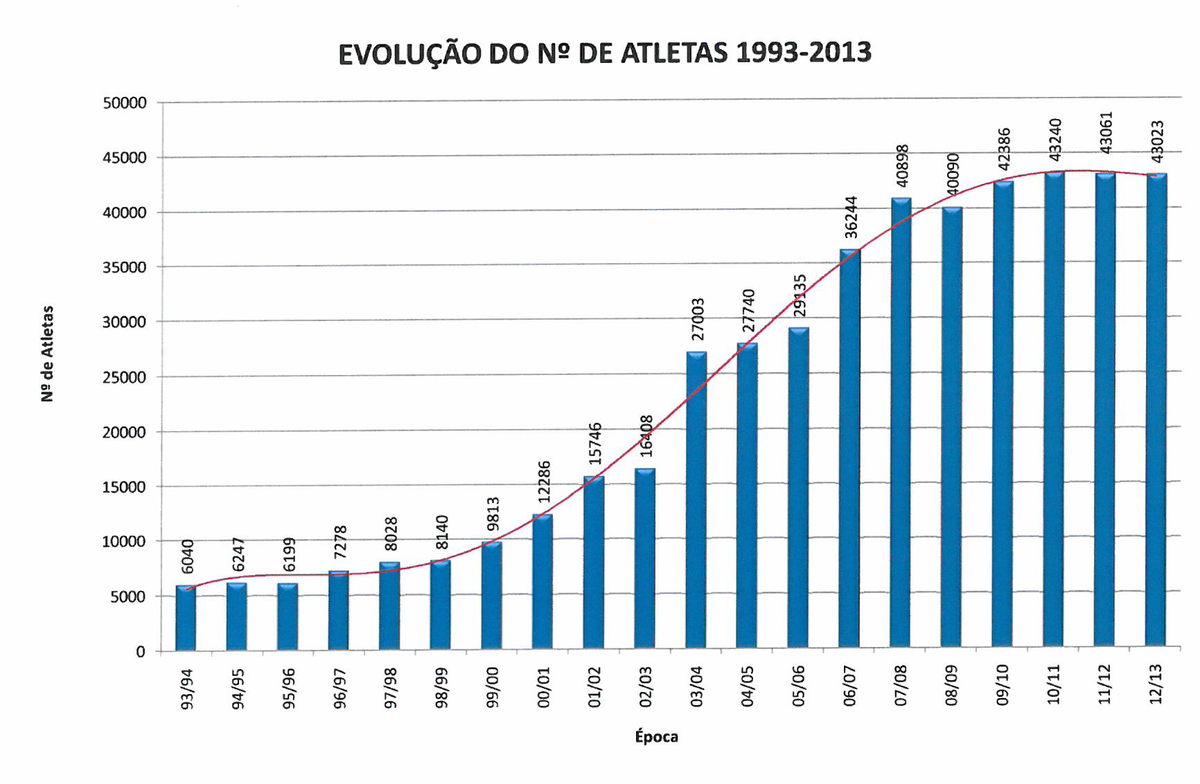
1.2. Aspetos demográficos e geográficos da prática
DADOS ATUAIS DA MODALIDADE
Prof. João Ourique Fernandes

Slide 9
1.3. Tendências de desenvolvimento
EVOLUÇÃO DA MODALIDADE
A primeira bola usada no voleibol (câmara de bola de basquetebol) era muito pesada.
O primeiro campo tinha 15,35 m x 7,625 m. A rede ficava a 1,98 m do chão.
Inicialmente o voleibol não estabelecia número certo de pessoas para cada equipa.
Não existia limite para o número de contatos com a bola.
Não existia qualquer regra que definisse a forma de contatar a bola.
Prof. João Ourique Fernandes

Slide 10
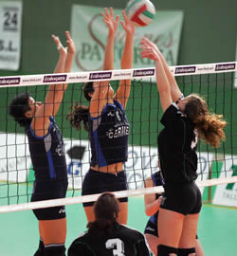
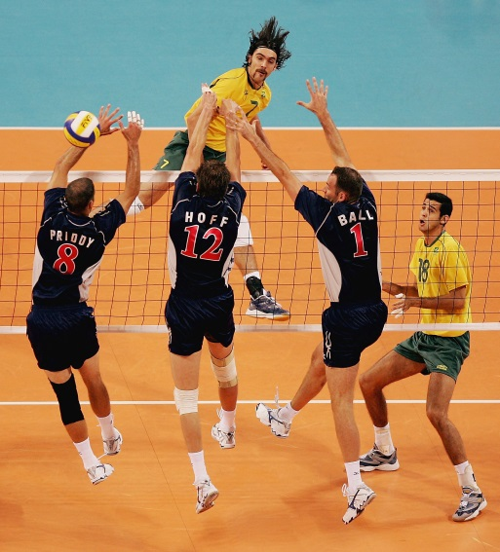
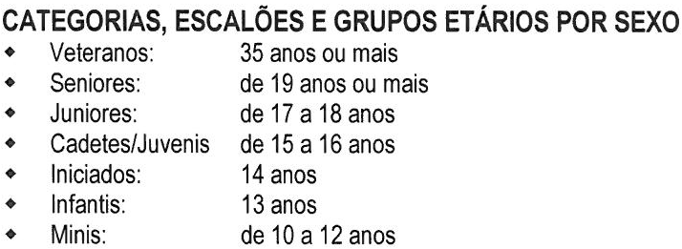
2. Prática da modalidade
OS INTERVENIENTES NO JOGO DE VOLEIBOL
ATLETAS
Prof. João Ourique Fernandes

Slide 11
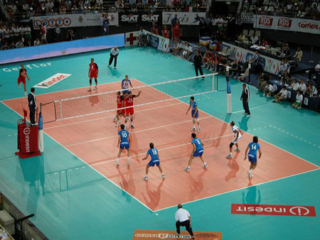
2. Prática da modalidade
OS INTERVENIENTES NO JOGO DE VOLEIBOL
ARBITROS
JUIZ DE LINHA
2º ÁRBITRO
1º ÁRBITRO
JUIZ DE LINHA
Prof. João Ourique Fernandes

Slide 12
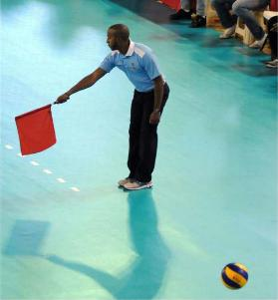
2. Prática da modalidade
OS INTERVENIENTES NO JOGO DE VOLEIBOL
ARBITROS
1º ÁRBITRO
2º ÁRBITRO
2 OU 4 JUIZES DE LINHA
Prof. João Ourique Fernandes

Slide 13
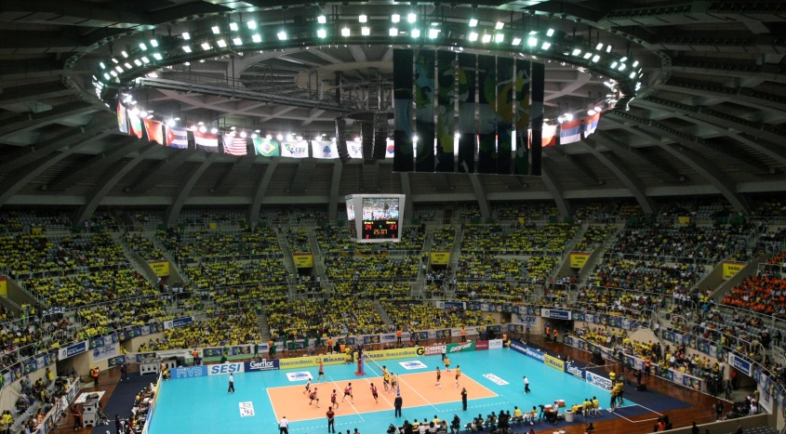
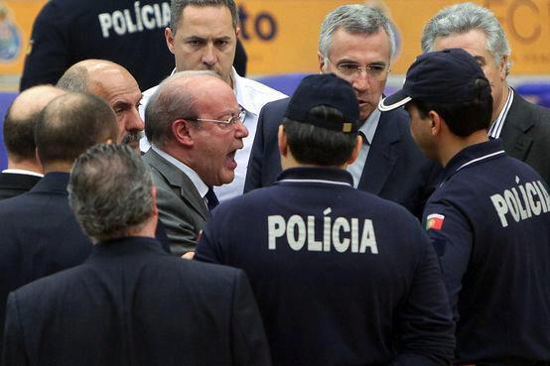
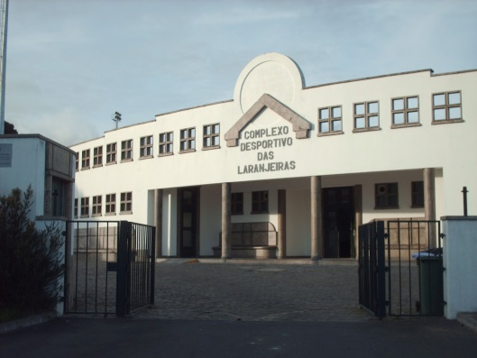
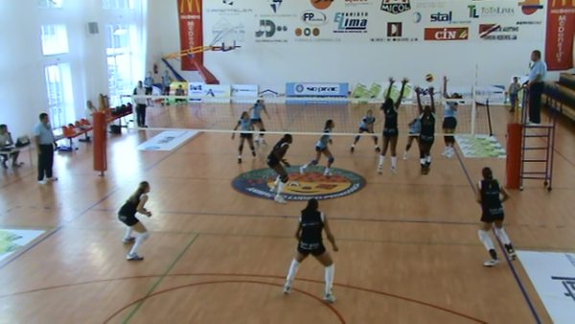
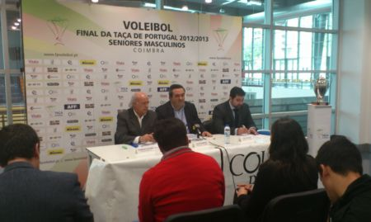
2. Prática da modalidade
OS INTERVENIENTES NO JOGO DE VOLEIBOL
OUTROS INTERVENIENTES
PÚBLICO
FORÇAS
DE SEGURANÇA
PROPRIETÁRIOS
DAS INSTALAÇÕES
COMUNICAÇÃO SOCIAL
PATROCINADORES
Prof. João Ourique Fernandes

Slide 14
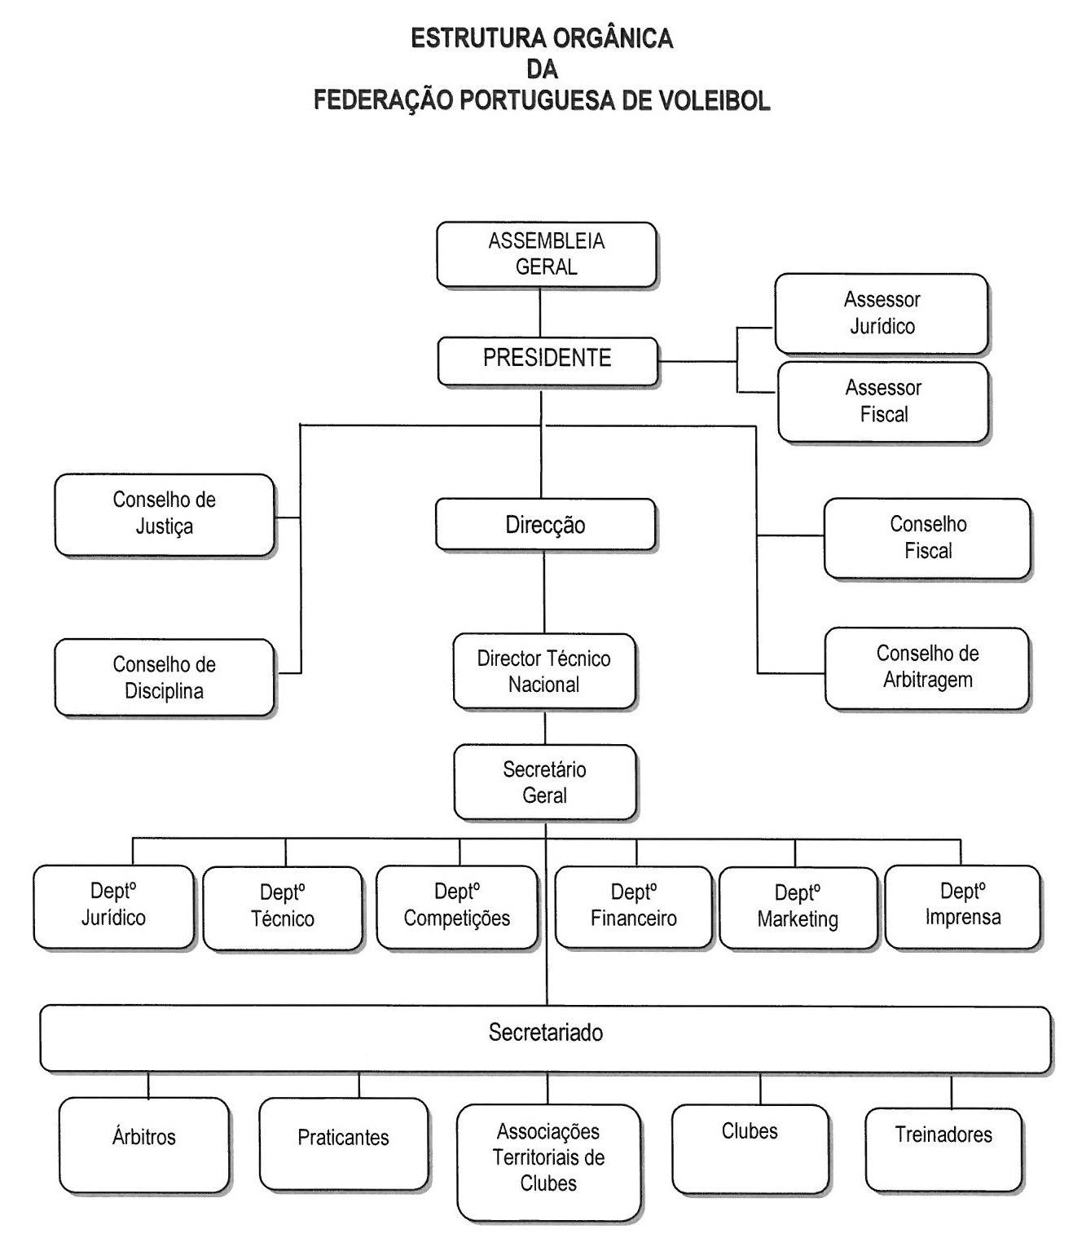
2. Prática da modalidade
ESTRUTURA ORGÂNICA DA FEDERAÇÃO PORTUGUESA DE VOLEIBOL
Prof. João Ourique Fernandes

Slide 15
2. Prática da modalidade
PLANO DE ATIVIDADES DA FEDERAÇÃO PORTUGUESA DE VOLEIBOL
Plano de Atividades
COMPETIÇÃO
FORMAÇÃO
PROMOÇÃO
Prof. João Ourique Fernandes

Slide 16
2. Prática da modalidade
PLANO DE ATIVIDADES DA FEDERAÇÃO PORTUGUESA DE VOLEIBOL
COMPETIÇÕES INDOOR (EM PAVILHÃO)
COMPETIÇÕES DE PRAIA
MÓDULO 4. Op.2 - Desportos Coletivos-VOLEIBOL

Slide 17
2. Prática da modalidade
PLANO DE ATIVIDADES DA FEDERAÇÃO PORTUGUESA DE VOLEIBOL
COMPETIÇÕES INDOOR (EM PAVILHÃO) INTERNACIONAIS
Prof. João Ourique Fernandes

Slide 18
2. Prática da modalidade
PLANO DE ATIVIDADES DA FEDERAÇÃO PORTUGUESA DE VOLEIBOL
ATIVIDADES DE PROMOÇÃO
Prof. João Ourique Fernandes

Slide 19
2. Prática da modalidade
PLANO DE ATIVIDADES DA FEDERAÇÃO PORTUGUESA DE VOLEIBOL
ATIVIDADES DE FORMAÇÃO
FORMAÇÃO DE TREINADORES:
MONITORES DE GIRA VOLEI
TÉCNICOS DE GRAU I, II e III
FORMAÇÃO DE ÁRBITROS:
ESTAGIÁRIOS
NACIONAIS
INTERNACIONAIS
Prof. João Ourique Fernandes

Slide 20
3. Legislação e regulamentos aplicáveis ao contexto de prática da modalidade
REGULAMENTOS FEDERATIVOS MAIS IMPORTANTES
(http://www.fpvoleibol.pt/)
ARBITRAGEM
MINIVOLEIBOL
DISCIPLINA
ESCALÕES DE FORMAÇÃO
INTERNO
SENIORES
PROVAS
VOLEIBOL DE PRAIA
Prof. João Ourique Fernandes

Slide 21
PRINCIPAIS REGRAS DO VOLEIBOL
Objetivo
Enviar regularmente a bola por cima da rede, de forma a tocar no meio campo contrário.
Número de jogadores
12 jogadores por equipa, incluindo o(s) Libero(s).
Duração do jogo
O jogo é ganho pela equipa que vencer três sets.
Número de árbitros
Primeiro-árbitro, segundo-árbitro, marcador, 4 juízes-de-linha.
Prof. João Ourique Fernandes

Slide 22
REGRAS DO VOLEIBOL
5. CARACTERÍSTICAS DO TOQUE DE BOLA
5.1. A bola pode ser tocada com qualquer parte do corpo.
5.2 A bola não pode ser agarrada e/ou lançada. Pode ressaltar em qualquer direcção.
5.3 A bola pode tocar várias partes do corpo, desde que esses toques sejam simultâneos.
Excepções:
5.3.1 No bloco, podem ser realizados toques consecutivos por um ou vários blocadores, desde que esses toques ocorram durante a mesma acção;
5.3.2 no primeiro toque da equipa a bola pode contactar consecutivamente várias partes do corpo, desde que esses toques ocorram durante a mesma acção
Prof. João Ourique Fernandes

Slide 23
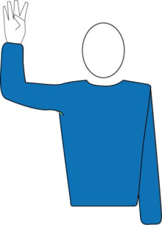
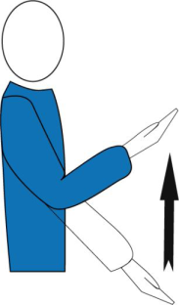
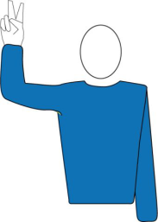
REGRAS DO VOLEIBOL
6. FALTAS NO TOQUE DE BOLA
6.1 -QUATRO TOQUES: uma equipa toca a bola quatro vezes antes de a reenviar.
6.2- TOQUE ASSISTIDO: um jogador, dentro da área de jogo, apoia-se num colega ou numa estrutura/objecto para contactar a bola.
6.3-BOLA RETIDA: a bola é agarrada e/ou lançada; não ressalta no contacto.
6.4- DOIS TOQUES: um jogador toca na bola duas vezes consecutivas, ou a bola toca sucessivamente várias partes do seu corpo.
Prof. João Ourique Fernandes

Slide 24
Os árbitros e oficiais de jogo
Juízes
de
linha
1º Árbitro
Juízes
de
linha
Marcador
2º Árbitro
Prof. João Ourique Fernandes

Slide 25
Terreno de jogo (Linhas e zonas do campo)
Linha
de
meio campo
Linha
de
3 metros
Zona de ataque
Linha final
(9 metros)
Zona de defesa
Linha lateral (18 metros)
Prof. João Ourique Fernandes

Slide 26
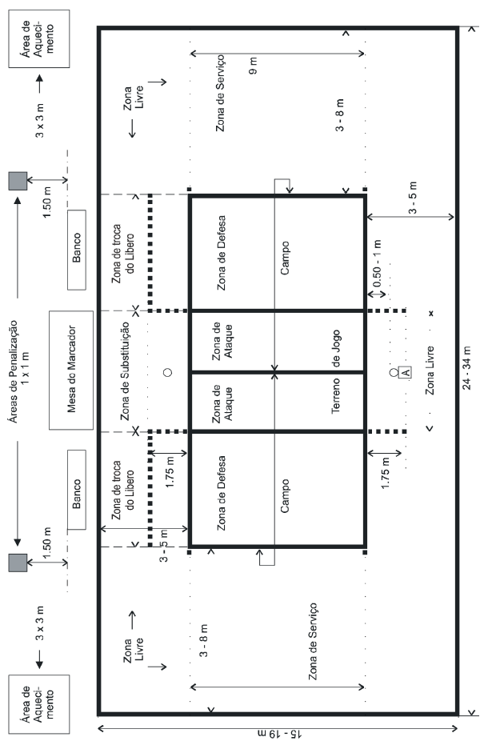
Prof. João Ourique Fernandes

Slide 27
Regulamento
Para marcar um ponto:
Colocar a bola no chão do terreno de jogo adversário;
Quando a equipa adversária comete uma falta;
Quando um jogador da equipa adversária recebe uma penalização (vermelho)
Consequências de ganhar uma jogada:
Se a equipa que serviu ganha a jogada, marca um ponto e continua a servir;
Se a equipa que recebeu ganha a jogada, marca um ponto e ganha o direito a servir de seguida.
Para ganhar um set:
Fazer 25 pontos (excepto no 5º set), com diferença mínima de 2 pontos;
Fazer 15 pontos, com diferença mínima de 2 pontos, no 5º set.
Prof. João Ourique Fernandes

Slide 28
Regulamento
Para ganhar um jogo:
Vencer 3 sets;
Caso se verifique empate em sets (2-2), joga-se o set decisivo (5º).
Rotação:
Cada equipa deve ter sempre 6 jogadores em jogo;
A ordem de rotação é determinada pela ordem de serviço;
A rotação efetua-se sempre que a equipa ganha direito ao serviço;
A rotação efetua-se no sentido dos ponteiros do relógio.
Substituições:
São autorizadas, no máximo, 6 substituições por equipa e por set;
Um jogador expulso ou desqualificado deve ser substituído.
Prof. João Ourique Fernandes

Slide 29
Regulamento
Bola fora:
Quando toca o solo completamente fora das linhas-limite do terreno de jogo;
Quando toca um objecto fora do terreno de jogo, o tecto ou alguém exterior ao jogo;
Quando toca as varetas, cabos ou rede fora das varetas e postes;
Quando atravessa o plano vertical da rede, total ou parcialmente pelo exterior do espaço de passagem.
Jogar a bola:
Cada equipa pode jogar a bola dentro do seu espaço de jogo, incluindo a recuperação da bola mesmo fora da zona livre;
Cada equipa tem direito a 3 toques no máximo, excepção feita no bloco;
Um jogador não pode tocar 2 vezes consecutivas na bola, excepção feita no bloco;
A bola pode ser tocada com qualquer parte do corpo, deve ser batida sem ser agarrada e/ou lançada.
Prof. João Ourique Fernandes

Slide 30
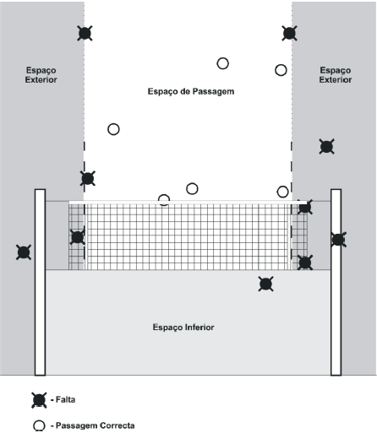
Regulamento
Bola na rede:
A bola enviada para o campo adversário deve passar por cima da rede pelo espaço de passagem.
Prof. João Ourique Fernandes

Slide 31
Regulamento
Bola na rede:
A bola ao passar a rede pode tocar nela.
PASSAGEM DAS MÃOS POR CIMA DA REDE
No bloco um jogador pode tocar a bola do outro lado da rede, desde que não interfira na jogada do adversário antes ou durante o seu último toque de ataque.
Não pode haver bloco ao serviço (é falta).
Prof. João Ourique Fernandes

Slide 32
Regulamento
Bola na rede:
PENETRAÇÃO POR BAIXO DA REDE
É permitido tocar o campo adversário com o(s) pé(s) desde que alguma parte desse(s) pé(s)esteja(m) em contacto ou sobre a linha central, desde que não interfiram na jogada adversária;
Os jogadores podem penetrar na zona livre do campo adversário desde que não interfiram na jogada adversária.
FALTAS DO JOGADOR À REDE
Um jogador toca a bola ou um adversário no espaço adversário, antes ou durante o ataque deste;
Contacta o bordo superior da rede
Apoia-se na rede ao mesmo tempo que joga a bola
Cria uma vantagem sobre o adversário ao tocar na rede
Prof. João Ourique Fernandes

Slide 33
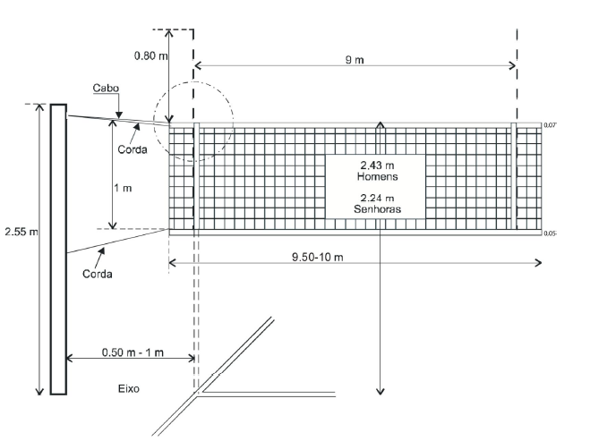
Regulamento A Rede
Prof. João Ourique Fernandes

Slide 34
Regulamento
O jogador LIBERO:
Pode trocar com qualquer jogador da linha defensiva, porém a troca só pode ser feita pelo mesmo jogador
Não pode enviar a bola para o campo adversário, se esta estiver acima do bordo superior da rede.
Não pode servir, blocar ou tentar blocar.
Um jogador não pode atacar uma bola acima do bordo superior da rede, após passe do Libero na sua zona de ataque.
Só pode haver ataque acima da rede se:
O Libero passar a bola na zona de defesa
O Libero colocar a bola em manchete na zona de ataque
Prof. João Ourique Fernandes

Slide 35
Regulamento
INTERRUPÇÕES DE JOGO REGULAMENTARES
Cada equipa tem direito a dois “Tempos” por set, com a duração de 30 segundos cada.
Nas competições internacionais existem ainda os “Tempos Técnicos”, que são dados aos 8 e 16 pontos, no 1º,2º, 3º e 4º set.
Prof. João Ourique Fernandes

Slide 36
Regulamento
COMPORTAMENTOS INCORRETOS E CARTÕES UTILIZADOS
Advertência: sem sanção – 1º nível: advertência verbal
Advertência: com sanção – 2º nível: cartão amarelo
Penalização: sanção – cartão vermelho
Expulsão: sanção – cartões vermelho e amarelo juntos
Desqualificação: sanção – cartões vermelho e amarelo separados.

Slide 37
Regulamento
COMPORTAMENTOS INCORRETOS E CARTÕES UTILIZADOS
Comportamento grosseiro: Ação contrária às boas maneiras ou aos princípios da moral.
Comportamento ofensivo: palavras ou gestos difamatórios ou insultuosos ou qualquer ação expressando desprezo.
Agressão: ataque físico real ou comportamento agressivo ou ameaçador
Prof. João Ourique Fernandes

Slide 38
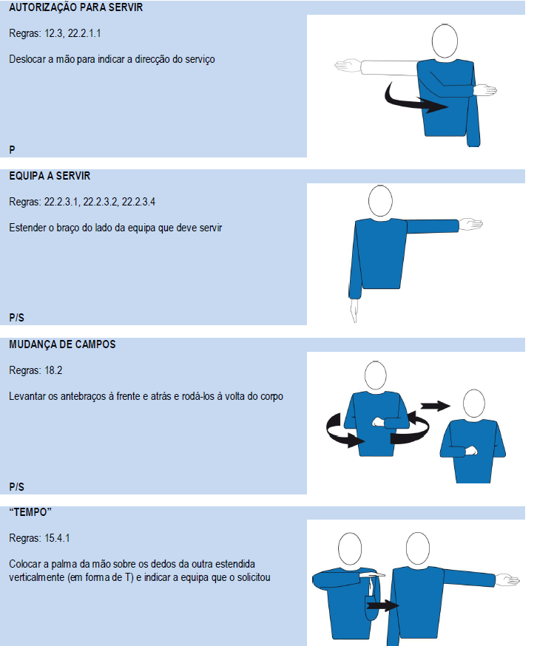
Regulamento (Sinalética da arbitragem)
Prof. João Ourique Fernandes

Slide 39
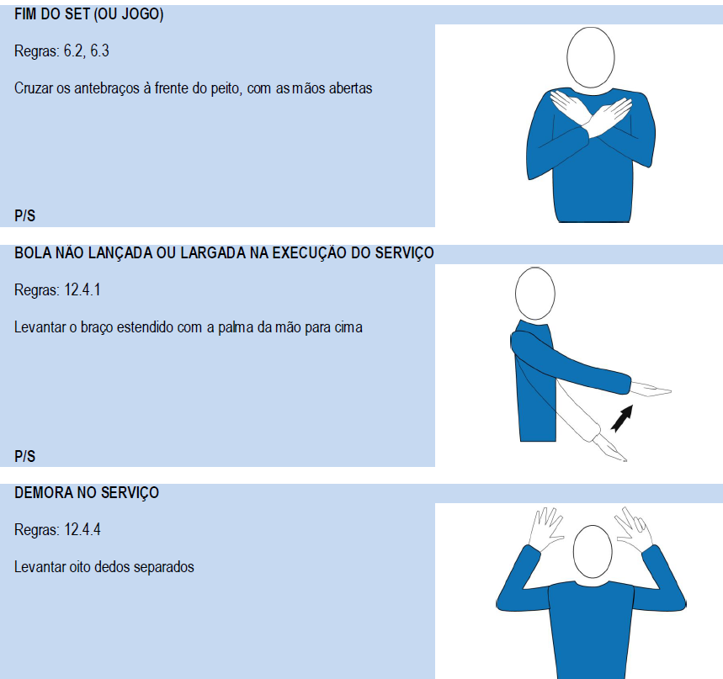
Regulamento (Sinalética da arbitragem)
Prof. João Ourique Fernandes

Slide 40
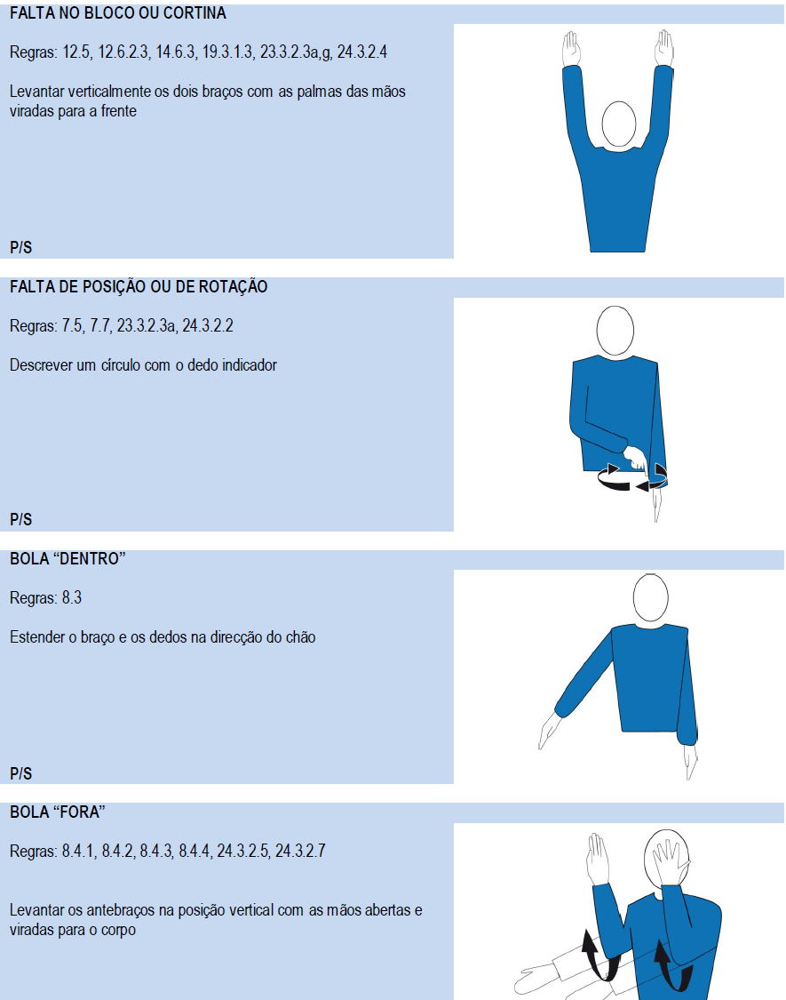
Regulamento (Sinalética da arbitragem)
Prof. João Ourique Fernandes

Slide 41
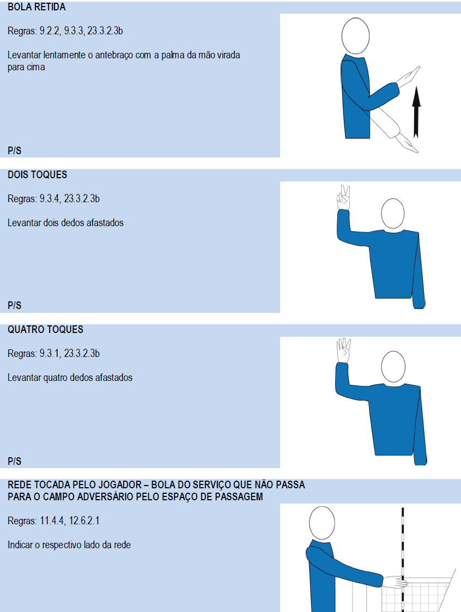
Regulamento (Sinalética da arbitragem)
Prof. João Ourique Fernandes

Slide 42
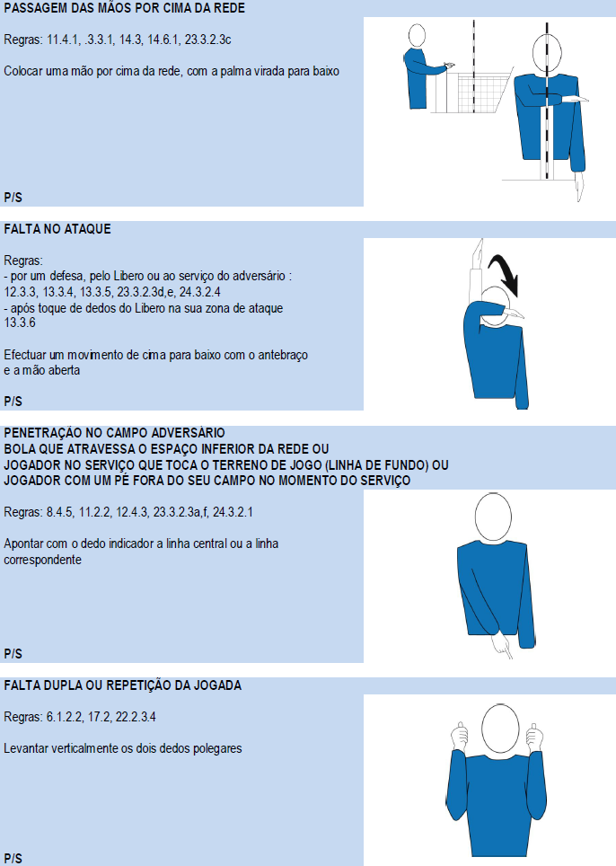
Regulamento (Sinalética da arbitragem)
Prof. João Ourique Fernandes

Slide 43
Regulamento (Sinalética da arbitragem)
Prof. João Ourique Fernandes

Slide 44
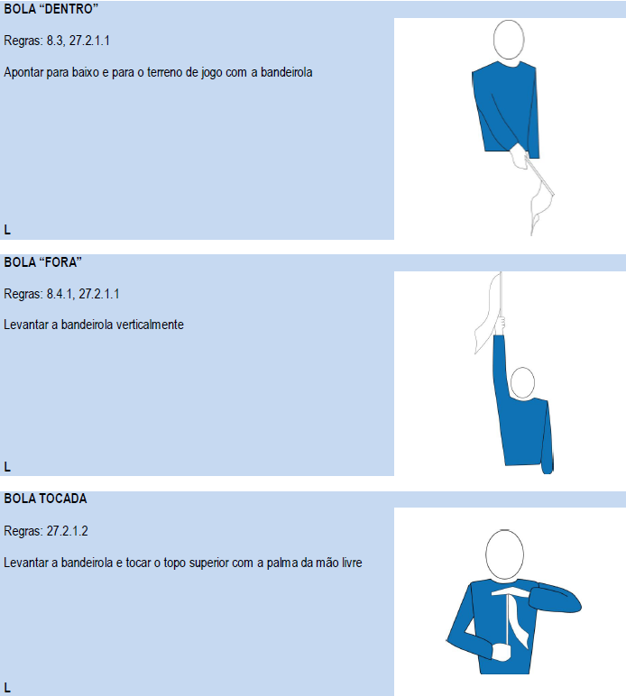
Regulamento (Sinalética dos juízes de linha)
Prof. João Ourique Fernandes

Slide 45
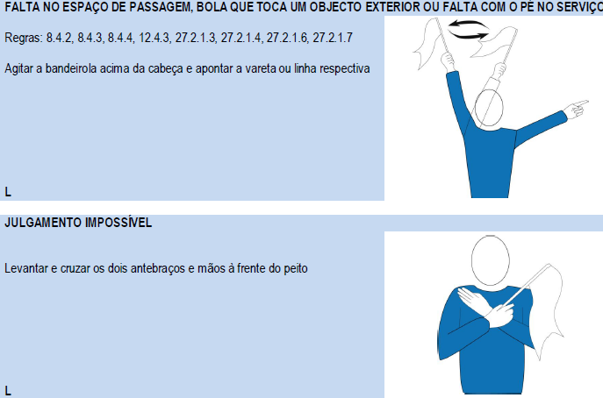
Regulamento (Sinalética dos juízes de linha)
Prof. João Ourique Fernandes

Slide 46
4. Materiais e equipamentos específicos da modalidade
O TERRENO DE JOGO
Prof. João Ourique Fernandes

Slide 47
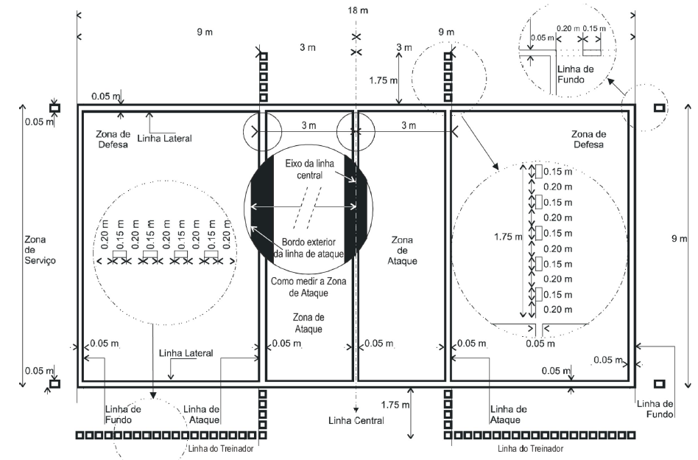
4. Materiais e equipamentos específicos da modalidade
O TERRENO DE JOGO
Prof. João Ourique Fernandes

Slide 48
4. Materiais e equipamentos específicos da modalidade
POSTES, REDE E VARETAS
Prof. João Ourique Fernandes

Slide 49
5. Sistemas de observação e de análise da prestação desportiva
5.1. Principais indicadores de observação da modalidade
A eficácia no voleibol depende essencialmente da eficácia das ações táticas e técnicas dos atletas, nomeadamente:
Serviço
Receção
Passe
Ataque
Bloco
Defesa
Prof. João Ourique Fernandes

Slide 50
5. Sistemas de observação e de análise da prestação desportiva
5.2. Métodos de recolha, tratamento e análise de dados, tecnologias associadas
. Um dos métodos mais comuns de análise estatística é a observação e registo
. Outro dos métodos que pode ser usado para análise estatística é a observação em vídeo
Prof. João Ourique Fernandes

Slide 51
6. Tipos de capacidades físicas e psicológicas mais utilizadas em cada função da modalidade
Características e capacidades físicas
no voleibol
Altura é fator decisivo no alto nível
Mais relevante para centrais e opostos
Um pouco menos relevante para pontas
Menor relevância para distribuidores e liberos
Impulsão vertical é parâmetro nuclear
Prof. João Ourique Fernandes

Slide 52
6. Tipos de capacidades físicas e psicológicas mais utilizadas em cada função da modalidade
Características e capacidades físicas
no voleibol
O voleibol é um desporto intermitente de potência - solicita principalmente o sistema anaeróbio (Emma, 2003; Eira & Janeira, 2003; Hasegawa et al., 2004; Vescovi & Dunning, 2004; Gabbett et al., 2006)
No voleibol, a resistência deve ser treinada com recurso aos exercícios táctico-técnicos e seu somatório (Leenders, 1999)
Prof. João Ourique Fernandes

Slide 53
Ações Técnico-Táticas
7. Fundamentos técnicos e táticos predominantes na modalidade
Posição Base
Apoios ligeiramente afastados (largura dos ombros) e ligeiramente fletidos;
Fletir ligeiramente os braços;
Inclinar o tronco à frente;
Dirigir o olhar para a frente.
Prof. João Ourique Fernandes

Slide 54
Ações Técnico-Táticas
7. Fundamentos técnicos e táticos predominantes na modalidade
Deslocamentos
Partir da posição base;
“Passo caçado” (nunca cruzar os apoios);
Colocar o corpo atrás da bola.
Prof. João Ourique Fernandes

Slide 55
Ações Técnico-Táticas
7. Fundamentos técnicos e táticos predominantes na modalidade
Manchete
Gesto técnico mais comum no 1º toque
Posição base;
Mãos colocadas uma sobre a outra, com polegares unidos;
Braços totalmente estendidos;
Contactar a bola na zona dos antebraços;
Orientar os pés e os antebraços para o local de envio;
Estender as pernas para enviares a bola;
Manter as mãos unidas durante o contacto.
Prof. João Ourique Fernandes

Slide 56
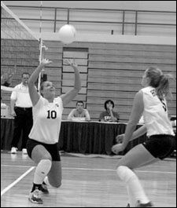
Ações Técnico-Táticas
7. Fundamentos técnicos e táticos predominantes na modalidade
Passe
Gesto técnico mais comum no 2º toque;
Contatar a bola à frente e acima da cabeça;
Contatar a bola com os dedos afastados, formando um triângulo;
Orientar os cotovelos para a frente;
Fletir os braços e as pernas para contactar a bola;
Estender os braços e as pernas para enviares a bola;
Realizado muitas vezes em suspensão no alto nível
Prof. João Ourique Fernandes

Slide 57
Ações Técnico-Táticas
7. Fundamentos técnicos e táticos predominantes na modalidade
Serviço por Baixo:
Colocar os apoios orientados para o local de envio da bola;
Avançar o pé contrário à mão que serve;
Inclinar ligeiramente o tronco à frente;
Colocar a bola sobre a mão livre e na direção da mão que vai servir;
Lançar a bola ao ar e estender à retaguarda o braço que vai bater na bola;
O braço batedor executa um movimento à frente;
Executar o batimento com a mão aberta (ou fechada);
Contactar a bola ao nível da cintura;
Avançar a perna mais recuada no momento do batimento;
Gesto Técnico comum na iniciação, porém deve ser rapidamente substituído por outro gesto de serviço mais eficaz.
Prof. João Ourique Fernandes

Slide 58
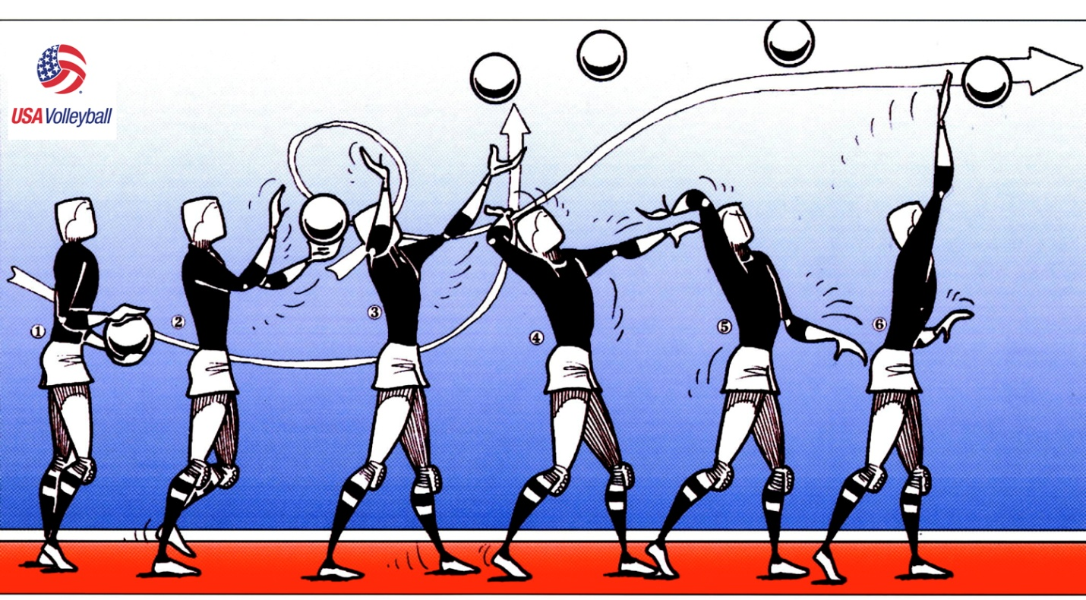
Serviço ténis (serviço por cima)
7. Fundamentos técnicos e táticos predominantes na modalidade
Serviço
A técnica mais comum
Pés quase perpendiculares à rede, afastados à largura dos ombros
Bola à altura do peito, segura pela mão contralateral
Prof. João Ourique Fernandes

Slide 59
Serviço ténis (serviço por cima)
7. Fundamentos técnicos e táticos predominantes na modalidade
Serviço
Mão contralateral lança a bola, parando o movimento cerca da altura do ombro
Lançar ligeiramente para a frente do servidor, mas não mais de 60-90cm acima da cabeça
Um mau lançamento é, frequentemente, o principal responsável por um mau serviço
Prof. João Ourique Fernandes

Slide 60
Serviço ténis (Serviço por cima)
7. Fundamentos técnicos e táticos predominantes na modalidade
Serviço
Braço de batimento armado, com o cotovelo ligeiramente abaixo do nível do ombro
À medida que transferimos o peso do corpo para a frente e para o pé esquerda, existe uma rotação interna do tronco
O braço de batimento roda e aduz internamente
Prof. João Ourique Fernandes

Slide 61
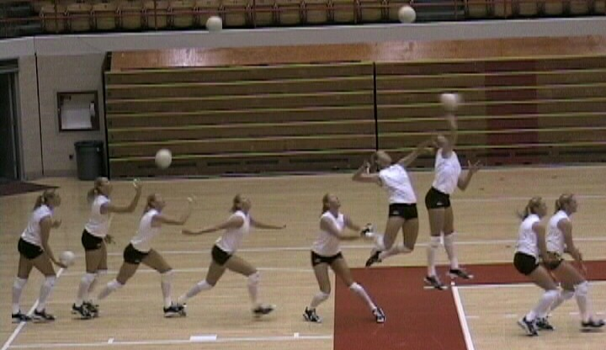
Serviço em suspensão (ténis/potente)
7. Fundamentos técnicos e táticos predominantes na modalidade
Serviço
Semelhante a um remate; muito popular no voleibol masculino de alto nível
Eficácia depende quase inteiramente da potência e do spin
Geralmente menos eficaz no feminino e em escalões de formação
Prof. João Ourique Fernandes

Slide 62
Serviço em suspensão
7. Fundamentos técnicos e táticos predominantes na modalidade
Serviço
O servidor lança a bola para a frente e alta, permitindo uma boa chamada
Bola pode ser lançada para dentro do campo, mas o salto tem de ser feito fora
Usualmente, o lançamento é feito durante o segundo passo de aproximação
Prof. João Ourique Fernandes

Slide 63
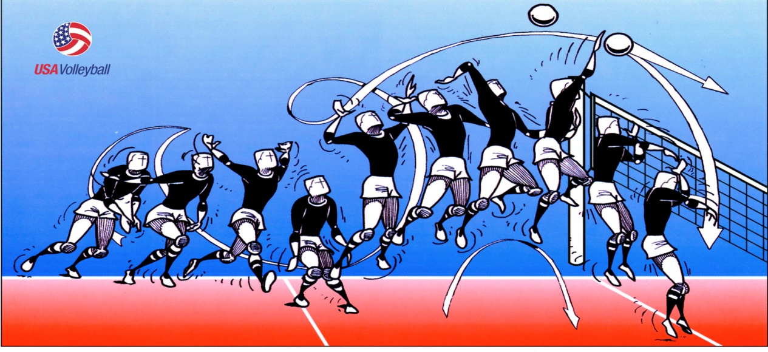
Remate em suspensão
7. Fundamentos técnicos e táticos predominantes na modalidade
Remate
O gesto técnico mais comum realizado por um jogador atacante ao 3º toque
Corpo orientado para o local de ataque,
Destros Z4; Z3; Z6 na diagonal e Z2 e Z1 perpendicular a rede
Destros começar com perna esquerda a frente
Chamada transferir a componente horizontal para vertical
Último apoio direito rasante e o esquerdo muito rápido
Utilizar os dois MS para subir, o esquerdo fixa a bola e direito aumenta a amplitude
Batimento com o braço de batimento bem esticado por cima da bola
Acabar o batimento na perna direita
Obrigatório a recepão ao solo com os dois apoios
Prof. João Ourique Fernandes

Slide 64
7. Fundamentos técnicos e táticos predominantes na modalidade
a) Posição preparatória - Pontos Chave
O corpo deve estar orientado numa posição alta que oscila entre a frontal e a oblíqua em relação á rede, observando a trajectória do passe;
Ponto de partida adequado ao espaço possível de acção do atacante de forma a que o atleta possa, posteriormente rematar em todas as direcções (normalmente fora dos 3m);
Para os dextros, usualmente a perna direita á frente;
Prof. João Ourique Fernandes

Slide 65
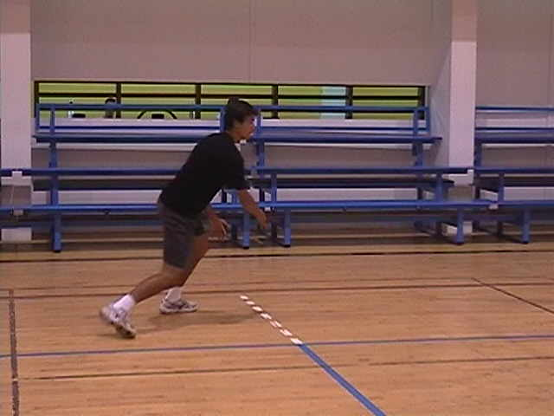
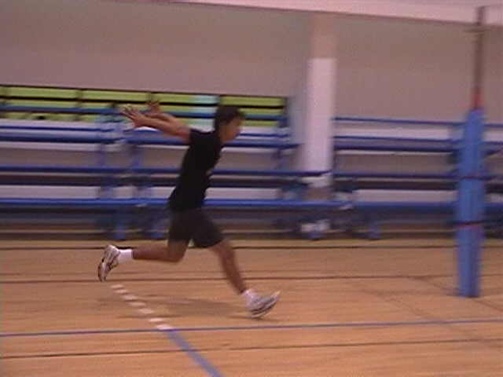
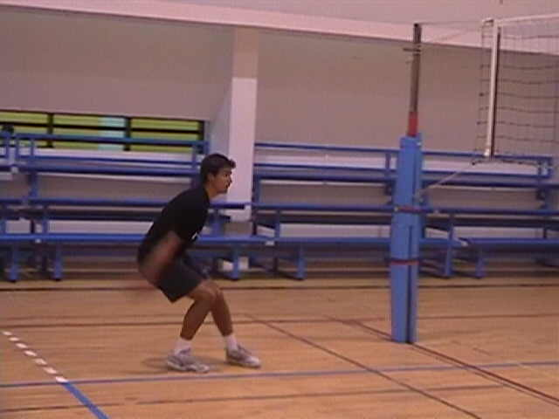
7. Fundamentos técnicos e táticos predominantes na modalidade
b) Corrida de aproximação: Pontos Chave
(para atleta dextro)
O 1º passo é efectuado com o pé esquerdo e o 2º com o pé direito sendo este amplo, rasante e rápido;
A aproximação ao solo do 2º passo é feito com o calcanhar, de forma a ser travado o deslocamento horizontal;
Na última fase da chamada (direito/esquerdo), o último apoio antes do salto é feito com o pé esquerdo, sendo este o que fica mais avançado;
Prof. João Ourique Fernandes

Slide 66
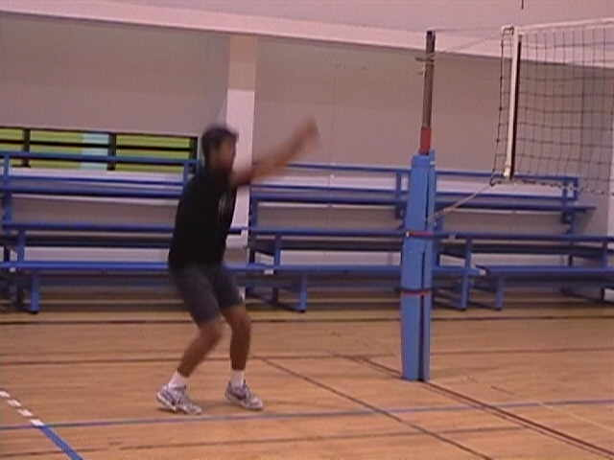
7. Fundamentos técnicos e táticos predominantes na modalidade
b) Corrida de aproximação – Pontos Chave
(para atleta dextro)
Os dois pés estão próximos um do outro, embora os apoios sejam realizados em momentos distintos, numa sequência muito rápida de 2 tempos;
Em simultâneo com o 2º passo, os M.S., realizam um movimento amplo no sentido descendente, da frente para trás, até ficarem numa posição próxima da paralela em relação ao solo;
De seguida, em simultâneo com o 3º passo, já com o contacto do apoio no solo, os M.S. descrevem um movimento ascendente de trás para a frente, denominado de balancear de braços. Serve de apoio ao equilíbrio do corpo e prepara o batimento na bola.
Prof. João Ourique Fernandes

Slide 67
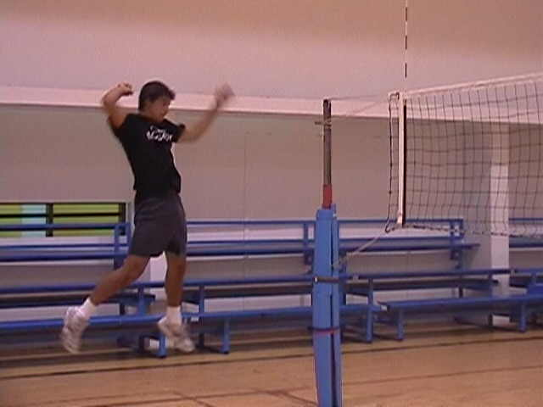
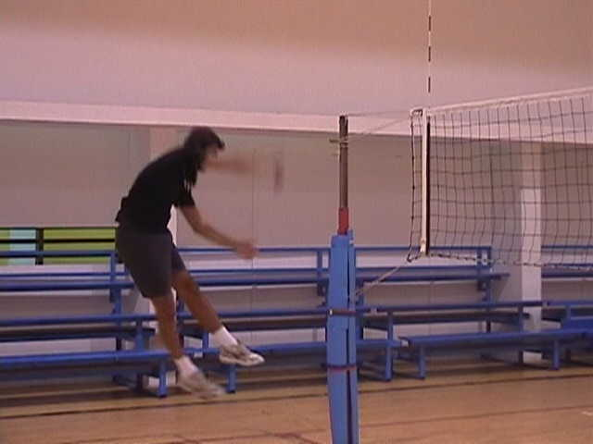
7. Fundamentos técnicos e táticos predominantes na modalidade
c) Impulsão e pré-contacto – Pontos Chave
Elevam-se os dois braços, sendo que o braço não dominante aponta a bola e o braço dominante é lançado para cima e para trás (com o cotovelo flectido, acima do nível dos ombros, para aumentar a velocidade angular), estendendo-se progressivamente o mais possível;
O braço não dominante desce, o que vai facilitar a rotação do tronco e o aumento da velocidade do braço dominante;
Os olhos acompanham a bola para cima até ao momento do contacto.
Prof. João Ourique Fernandes

Slide 68
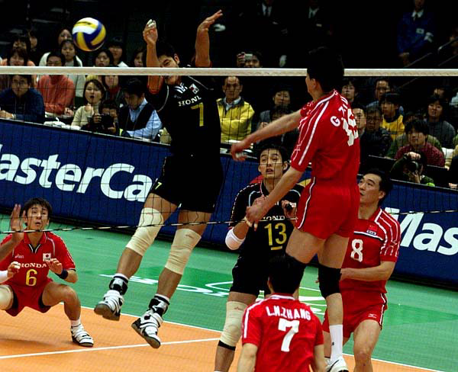
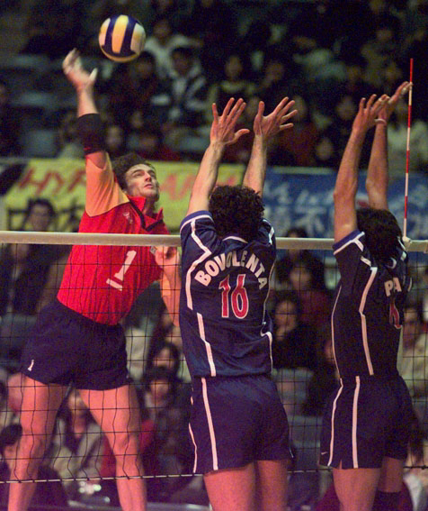
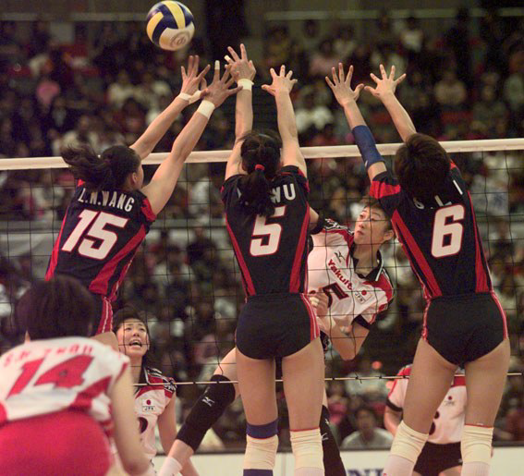
Bloco (Defesa alta)
7. Fundamentos técnicos e táticos predominantes na modalidade
BLOCO
O 1º gesto técnico da defesa
Objetivo: Fazer refletir a bola para o campo adversário
Apoios à largura dos ombros
Peso do corpo na parte anterior dos pés com os calcanhares sem estarem em contacto com o solo
Membros inferiores ligeiramente fletidos
Tronco direito
Cotovelos a apontar para a rede e acima do plano dos ombros
Antebraços perpendiculares ao solo
Palmas das mãos viradas para a rede
Mãos acima da cabeça
O jogador da zona 3, deve ajudar no bloco os jogadores de Z4 e Z2 (bloco duplo)
Prof. João Ourique Fernandes

Slide 69
Marcações de Bloco
7. Fundamentos técnicos e táticos predominantes na modalidade
Marcação à frente da bola
(mão esquerda na bola ou ambas a abranger a mesma)
Marcação Diagonal
(mão direita na bola)
Marcação Linha
(mão esquerda à direita da bola)
Prof. João Ourique Fernandes

Slide 70
Estrutura da tática coletiva no Voleibol
7. Fundamentos técnicos e táticos predominantes na modalidade
Prof. João Ourique Fernandes

Slide 71
As zonas do campo
7. Fundamentos técnicos e táticos predominantes na modalidade
Regulamentos do jogo
A numeração é contrária ao sentido dos ponteiros do relógio, mas a rotação é no sentido destes
Zona de ataque
4
3
2
Zona defensiva
5
6
1
Prof. João Ourique Fernandes

Slide 72
Regras posicionais
7. Fundamentos técnicos e táticos predominantes na modalidade
Regulamentos do jogo
Antes do serviço, os jogadores têm de respeitar as suas posições relativas
Zona 4 à esquerda do zona 3
4
3
2
Respeitar o corredor em que se está
Zona 1 à direita do zona 6*
5
6
1
*Exceto se o zona I estiver no serviço
Prof. João Ourique Fernandes

Slide 73
Regras posicionais
7. Fundamentos técnicos e táticos predominantes na modalidade
Regulamentos do jogo
Respeitar a zona ofensiva ou defensiva
Zona 4 à frente do zona 5
4
3
2
5
6
1
Zona 1 atrás do zona 2
Prof. João Ourique Fernandes

Slide 74
Regras posicionais
7. Fundamentos técnicos e táticos predominantes na modalidade
Regulamentos do jogo
Não existem relações diagonais
Zona 6 pode estar à frente dos zonas 2 e 4
4
3
2
5
6
1
Zona 3 pode estar à direita do zona 1
Prof. João Ourique Fernandes

Slide 75
Fases do Jogo (Complexos)
KI (SIDE OUT)
KII
Recepção
Serviço
Distribuição
Bloco
Ataque
Cobertura
Defesa
KIII
Distribuição
Distribuição
Cobertura ou Defesa
Contra-Ataque
Bloco
Ataque
(Palao, 2001)
Prof. João Ourique Fernandes

Slide 76
Complexo 1 (Side-Out)
Sistemas de Recepção:
Para adopção de um sistema de recepção deve-se ter em consideração o alinhamento dos atletas.
Objectivo é que a bola vinda do serviço seja recebida de forma mais facilitada, possibilitando uma boa construção ofensiva;
Os sistemas de recepção não são estanques, podendo ser alterados ou ajustados ao longo do jogo em função do tipo de serviço adversário;
Prof. João Ourique Fernandes

Slide 77
Complexo 1 (Side-Out)
Sistemas de Recepção:
a) Recepção com 5 recebedores – Recepção em W
Tem a forma de um W;
Geralmente utilizado nas equipas no início da formação;
O único atleta que não recebe é o distribuidor;
Os atletas estão posicionados de maneira a cobrir a maior área possível;
Elevado número de áreas de conflito;
Áreas de responsabilidade devem ser claramente definidas.
Prof. João Ourique Fernandes

Slide 78
Complexo 1 (Side-Out)
Sistemas de Recepção:
b) Recepção com 4 recebedores:
Neste sistema, o distribuidor e um atacante não participam na recepção;
Permite ataque rápido;
Disposição dos atletas pode ser em “U” ou em semicírculo;
Quando os atletas têm as suas capacidades já desenvolvidas ou possuem elevada estatura, este sistema é adequado pois já conseguem cobrir uma maior área de jogo
Recepção em “U”
Prof. João Ourique Fernandes

Slide 79
Complexo 1 (Side-Out)
Sistemas de Recepção:
b) Recepção com 4 recebedores - Vantagens:
Eliminar um mau recebedor das funções da recepção;
Esconder um bom atacante do serviço adversário;
Sobrecarregar um lado do campo com 2 ou 3 atacantes;
Fazer com que o distribuidor se encontre junto á rede.
Recepção em Semicírculo
Prof. João Ourique Fernandes

Slide 80
Complexo 1 (Side-Out)
Sistemas de Recepção:
b) Recepção com 3 recebedores:
São utilizados 3 recebedores, normalmente considerados prioritários;
São retirados da recepção o distribuidor e dois atacantes (poderão ser os de 1º tempo ou os maus recebedores);
Maior liberdade de utilização do sistema de recepção;
Menos áreas de conflito entre os recebedores;
Cada recebedor tem uma maior área para cobrir com o distribuidor muitas vezes longe do seu local de distribuição.
Recepção com 3
Prof. João Ourique Fernandes

Slide 81
Complexo 1 (Side-Out)
Sistemas de Recepção:
b) Recepção com 2 recebedores:
É eficaz quando os 2 recebedores são responsáveis pela recepção nas 6 rotações;
No entanto, com o aumento do serviço em suspensão, este sistema tornou-se mais vulnerável.
Aumento de velocidade da bola, fez diminuir o tempo de reacção dos atletas que têem uma maior área para cobrir.
Recepção com 2
Prof. João Ourique Fernandes

Slide 82
Complexo 1 (Side-Out)
Distribuição
Penetração
Acção de um atleta (o distribuidor), quando se encontra na zona defensiva durante as fases de recepção ao serviço e de defesa (transição).
A penetração do distribuidor só deverá ser implementada quando o nível técnico – táctico dos atletas e o sistema de jogo adoptado assim o permitir.
Prof. João Ourique Fernandes

Slide 83
Complexo 1 (Side-Out)
Sistemas ofensivos
Prof. João Ourique Fernandes

Slide 84
Complexo 1 (Side-Out)
Sistemas ofensivos
Sistema 6:0:
Todos os atletas são simultaneamente distribuidores e atacantes (universais);
Não há qualquer tipo de especialização;
Não há trocas de posição em campo (permutas);
Prof. João Ourique Fernandes

Slide 85
6:0 / 0:6:0
6x6 – Sistemas de jogo
U | U | U
U | U | U
Prof. João Ourique Fernandes

Slide 86
6:6 / 0:6:0 com penetração
6x6 – Sistemas de jogo
U | U | U
U | U | U
Prof. João Ourique Fernandes

Slide 87
Complexo 1 (Side-Out)
Sistemas ofensivos
Sistema 4:2:
Existem 4 atacantes e 2 distribuidores;
Os dois distribuidores estão colocados em oposição;
Não há penetração;
Dois atacantes na rede;
Distribuição faz-se numa 1º fase por Z3 e posteriormente por z2/3
Prof. João Ourique Fernandes

Slide 88
Complexo 1 (Side-Out)
Sistemas ofensivos
Sistema 4:2 – Características principais:
Os distribuidores são geralmente os blocadores mais fracos, quando a distribuição é realizada por Z3;
O ataque é muito previsível porque só há dois atacantes na zona ofensiva em todas as rotações e os padrões de ataque são limitados;
Com a distribuição por zona 2, verifica-se alguma evolução na aplicação deste sistema pois permite o desenvolvimento dos atacantes centrais que são melhores blocadores que o distribuidor;
Com a distribuição por zona 2, permite maior variabilidade no tipo de ataque;
A distribuição de zona 2 tem a desvantagem de não se utilizar o passe de costas.
Prof. João Ourique Fernandes

Slide 89
4:2 / 4:0:2
6x6 – Sistemas de jogo
D | A | A
A | A | D
Prof. João Ourique Fernandes

Slide 90
Complexo 1 (Side-Out)
Sistemas ofensivos
Sistema 6:2 (4 atacantes e 2 universais)
A diferença com o sistema anterior tem a haver com os distribuidores que passam a Universais desempenhando as funções de atacante quando estão na rede e de distribuidor quando fazem as 3 posições de trás;
Possibilita a existência nas 6 rotações de 3 atacantes na rede com múltiplas formas de organização ofensiva;
A especialização dos atletas requer que o seu desenvolvimento técnico – táctico seja elevado.
Prof. João Ourique Fernandes

Slide 91
6:2 / 4:2:0
6x6 – Sistemas de jogo
U | A | A
A | A | U
Prof. João Ourique Fernandes

Slide 92
Complexo 1 (Side-Out)
Sistemas ofensivos
Sistema 5:1 (5 atacantes e um distribuidor)
É o mais utilizado nas equipas de alto rendimento;
Apenas 1 atleta é responsável pela distribuição nas 6 rotações;
Desvantagem em relação ao 6:2 pelo facto de em 3 rotações haver apenas 2 atacantes na rede (compensado pelo ataque de 2ª linha);
Este sistema é utilizado por vezes, de forma precoce nos escalões de formação, inibindo a possibilidade de outros atletas exercerem a função de distribuidor.
Prof. João Ourique Fernandes

Slide 93
5:1 / 5:0:1
6x6 – Sistemas de jogo
A | A | A
A | A | D
Prof. João Ourique Fernandes

Slide 94
5:1 / 5:0:1- Composição da equipa
6x6 – Sistemas de jogo
O | C2 | P1
P2 | C1 | D
Prof. João Ourique Fernandes

Slide 95
Distribuidor em P1
OP4
C3
P2
P5
C/L6
D1
Prof. João Ourique Fernandes

Slide 96
Distribuidor em P1 SIDE OUT
C3
OP4
P5
P2
D1
C/L6
Prof. João Ourique Fernandes

Slide 97
Distribuidor em P1 SIDE OUT (OP4)
D1
OP4
C3
P2
P5
C/L6
Prof. João Ourique Fernandes

Slide 98
Distribuidor em P1 SIDE OUT (C3)
D1
OP4
P2
C3
P5
C/L6
Prof. João Ourique Fernandes

Slide 99
Distribuidor em P1 SIDE OUT (P2)
D1
OP4
C3
P2
P5
C/L6
Prof. João Ourique Fernandes

Slide 100
Distribuidor em P6
P4
OP3
C2
C/L5
D6
P1
Prof. João Ourique Fernandes

Slide 101
Distribuidor em P6 SIDE OUT
OP3
C2
D6
P4
P1
C/L5
Prof. João Ourique Fernandes

Slide 102
Distribuidor em P6 SIDE OUT(P4)
D6
C2
OP3
P4
P1
C/L5
Prof. João Ourique Fernandes

Slide 103
Distribuidor em P6 SIDE OUT(C2)
D6
C2
OP3
P4
P1
C/L5
Prof. João Ourique Fernandes

Slide 104
Distribuidor em P6 SIDE OUT(OP3)
D6
C2
OP3
P4
P1
C/L5
Prof. João Ourique Fernandes

Slide 105
Distribuidor em P5
C4
P3
OP2
D5
P6
C/L1
Prof. João Ourique Fernandes

Slide 106
Distribuidor em P5 SIDE OUT
C4
D5
OP2
P3
C/L1
P6
Prof. João Ourique Fernandes

Slide 107
Distribuidor em P4
D4
C3
P2
P5
C/L6
OP1
Prof. João Ourique Fernandes

Slide 108
Distribuidor em P4 SIDE OUT
D4
C3
P2
C/L6
P5
OP1
Prof. João Ourique Fernandes

Slide 109
Distribuidor em P3
P4
D3
C2
C/L5
OP6
P1
Prof. João Ourique Fernandes

Slide 110
Distribuidor em P3 SIDE OUT
D3
C2
P4
P1
C/L5
OP6
Prof. João Ourique Fernandes

Slide 111
Distribuidor em P2
C4
P3
D2
OP5
P6
C/L1
Prof. João Ourique Fernandes

Slide 112
Distribuidor em P2 SIDE OUT
D2
C4
P3
C/L1
P6
OP5
Prof. João Ourique Fernandes

Slide 113
BIBLIOGRAFIA
Aleix, J. (2011). Voleibol, entrenamiento por fases. Barcelona: Editorial Paidotribo.
Alves, J. & Araújo, D. (1996). Processamento da informação e tomadas de decisão no desporto.
Manual de Psicologia do Desporto. José Fernando Cruz (Ed). Braga: Sistemas Humanos e
Organizacionais Ltda.
Araújo, D. (2005). O contexto da decisão: a acção táctica no desporto. Lisboa: Visão e Contextos.
Barroso, C (2006). O esforço aeróbio intermitente em voleibol. Cruz Quebrada: FMH.
Curado, J. (2002). Organização do treino nos desportos colectivos: pontos de partida. Lisboa: Editorial
Caminho.
Federação Portuguesa de Voleibol (2010). Regras de jogo. Porto: Federação Portuguesa de Voleibol.
http://www.fpvoleibol.pt/ .
Fraga, F. (1995).Conhecer o voleibol. Lisboa: Ed. Universitárias Lusófonas.
Gomes, F. (2005). Jogos desportivos colectivos. In http://home.fmh.utl.pt/~cpeixoto/SADdocumentos/
SAD-Jogos-Desportivos-Colectivos-2005.pdf .
Graça, A.; Oliveira, J. (1994). O Ensino dos jogos desportivos. Porto: FCDEF-UP.
Graça, A.; Oliveira, J. (1998). Para uma teoria dos jogos desportivos coletivos. In: O ensino dos jogos
desportivos colectivos. 3.ª ed. Porto: Universidade do Porto.
Kantzner, J., Marques, N. (2001). Voleibol: biomecânica e musculação aplicadas. Rio de Janeiro:
Grupo Palestra Sport.
Mesquita, I. (2002). Processo de formação do jovem jogador de voleibol. Lisboa: Centro de Estudos e
Formação Desportiva. ISBN 9789728460617
Moreno, P. (2009). Manual de apoyo para la formacion de tecnicos y profesores de voleibol. Un
planteamiento adaptado al espacio europeu de educacion superior. Wanceulen
Moutinho, C. (1993): “A importância do distribuidor e variáveis para a observação da sua prestação
competitiva.” N.º 57,111-117. Revista Horizonte.
Paulo, A. (2004). Efeito das condições do ataque na sua eficácia na fase de Side Out em voleibol.
Estudo aplicado na selecção portuguesa sénior masculina no Campeonato do Mundo de 2002.
Dissertação monográfica. FCDEF-UP. Porto.
Pereira, F. (1998). A capacidade de decisão táctica das distribuidoras de voleibol - Estudo comparativo
em jogadoras de voleibol feminino com diferente nível competitivo. Tese de dissertação de
mestrado. FCDEF-UP. Porto.
Serpa, S. (2003). “Treinar jovens: complexidade, exigência e responsabilidade.” Vol. 14, n.º 1, 75-83.
Revista de Educação Física Horizonte.
Silva, M. (1998). “Periodização e planeamento do treino em desportos individuais e colectivos.” Vol.6, n.º 31.
Revista de Educação Física Horizonte.

